Slide 1

感动中国
中国人的年度精神史诗

Slide 2


目录
1
《感动中国》简介
2
《感动中国》历年播出信息
3
《感动中国》大事记载
4
《感动中国》主题曲
5
《感动中国》推选介绍
6
《感动中国》2023年度人物

Slide 3
1、《感动中国》简介
《感动中国》是中央电视台打造的一个精神品牌栏目，由中央电视台新闻中心社会专题部活动直播组承办，每年2月前后推出，已经连续举办多年，通过多种投票方式选取年度具有震撼人心、令人感动的人物和团队。
《感动中国》节目向全国观众推出了许多人物，其中有成龙、濮存昕、刘翔、姚明、阎肃、郎平等光彩耀人的文体明星，也有巴金、钟南山、袁隆平、叶嘉莹、屠呦呦、钱学森这样的睿智学者，更有张荣锁、魏青刚、黄久生、王锋、田世国、王顺友这样的普通百姓，还有徐本禹、郑培民、梁雨润、杨业功、刘金国、刘跃进这样的党政高官。每个人物身上都有一种让观众感到心灵震撼的精神力量。《感动中国》被媒体誉为“中国人的年度精神史诗”。
节目于2003年2月14日20:00在中央电视台第一套节目（CCTV-1）首播，2004年起每年在央视综合频道首播次日21:30在新闻频道进行重播。

Slide 4
2、《感动中国》历年播出信息
年度 | 主词条 | 首播日期 | 播出频道 | 历届主持人
2002年 | 感动中国2002年度人物 | 2003/2/14 | 中央电视台第一套节目（CCTV-1） | 白岩松、敬一丹
2003年 | 感动中国2003年度人物 | 2004/2/20 | 中央电视台综合频道（首播）、中央电视台新闻频道（重播）
2004年 | 感动中国2004年度人物 | 2005/2/17
2005年 | 感动中国2005年度人物 | 2006/2/9
2006年 | 感动中国2006年度人物 | 2007/2/26
2007年 | 感动中国2007年度人物 | 2008/2/17
2008年 | 感动中国2008年度人物 | 2009/2/5
2009年 | 感动中国2009年度人物 | 2010/2/11
2010年 | 感动中国2010年度人物 | 2011/2/14
2011年 | 感动中国2011年度人物 | 2012/2/3
2012年 | 感动中国2012年度人物 | 2013/2/19
2013年 | 感动中国2013年度人物 | 2014/2/10
2014年 | 感动中国2014年度人物 | 2015/2/27
2015年 | 感动中国2015年度人物 | 2016/2/14
2016年 | 感动中国2016年度人物 | 2017/2/8
2017年 | 感动中国2017年度人物 | 2018/3/1
2018年 | 感动中国2018年度人物 | 2019/2/18
2019年 | 感动中国2019年度人物 | 2020/5/17
2019年 | 感动中国，情满香江 | 2020/7/4 | 中央电视台中文国际频道（首播）中央电视台综合频道（重播）
2020 | 感动中国2020年度人物 | 2021/2/17 | 中央电视台综合频道（首播）、中央电视台新闻频道（重播） | 白岩松、王宁
2021 | 感动中国2021年度人物 | 2022/3/3 |  | 白岩松、敬一丹
2022 | 感动中国2022年度人物 | 2023/3/4 |  | 白岩松、王宁
2023 | 感动中国2023年度人物 | 2024/4/8

Slide 5
3、《感动中国》大事记载
2002年10月：中央电视台启动“感动中国2002年度人物”评选活动。这也是国内媒体第一次以“感动中国”为主题评选年度人物。
2003年3月：中宣部新闻局阅评组对“感动中国”评选活动及颁奖晚会给予了高度评价，并要求把“感动中国”作为一个品牌持续地坚持下去。
2003年3月：《感动中国2002年度人物》一书出版发行。
2003年7月3日：三峡百万移民获得的“感动中国”奖杯和证书入三峡博物馆永久收藏。

Slide 6

4、《感动中国》主题曲
《感动》——韩红
用第一抹光线的纯净，为世界画一双眼睛
用第一朵花开的声音，为世界唱一首歌曲
用所有春天的消息，为你写下传奇
用初次看见你时我的眼睛，流下幸福的泪滴
感动你我，感动中国，这世界有爱才转动
感动你我，感动中国，这世界有爱才永恒
让第一个水滴的透明，留在你最深的心里
让第一屡微风的清新，成为你最深的记忆
用所有夜晚的月光，陪你迎来黎明
用第一次想你时我的心情，写下祝福的话语
感动你我，感动中国，这世界有爱才转动
感动你我，感动中国，这世界有爱才永恒

Slide 7
5、《感动中国》推选介绍
（1）推选标准
为推动社会进步、时代发展做出杰出贡献，获得重大荣誉并引起社会广泛关注；
在各行各业具有杰出贡献或重大表现，国家级重大项目主要贡献者；
爱岗敬业，在平凡的岗位上做出了不平凡的事迹；
以个人的力量，为社会公平正义、人类生存环境作出突出贡献；
个人的经历或行为，代表了社会发展方向、社会价值观取向及时代精神；
个人在生活、家庭、情感上的表现特别感人，体现中国传统美德和良好社会风尚。

Slide 8
5、《感动中国》推选介绍
（2）推选方法
请推委推选出认为合适的候选人物，并写明推举理由以及他们的事迹材料。
组委会搜集一些人物资料，作为组委会的推荐人选，推委可以在组委会搜集的推荐人选中投票，推举出认为合适的候选人物，并填写推举理由。
组委会将根据推委会的推选情况，再经公众投票和最终评议，确定“十大人物”。

Slide 9
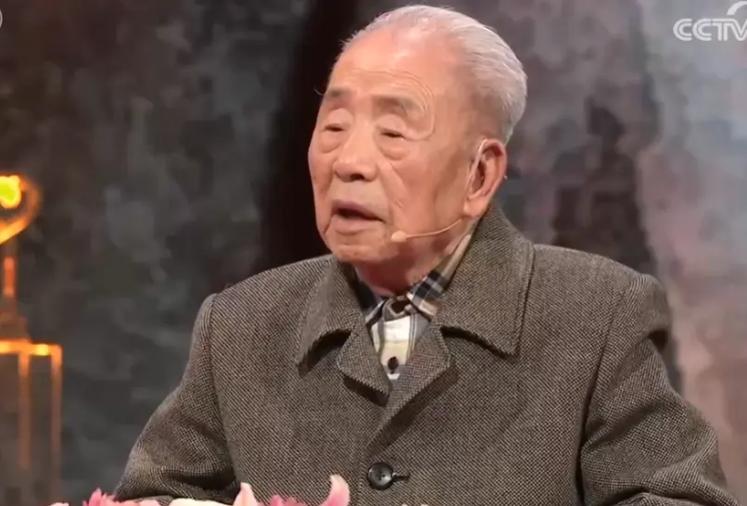
6、《感动中国》2023年度人物
俞鸿儒--时代塑鸿儒
【颁奖词】
前辈布下的奇子，蛰伏深空的巨龙。做别人不敢做的，做别人做不成的，他独辟蹊径，一往无前。拨开科学的雾，荡去岁月的尘，我们看到一位科学家黄金般的心。

Slide 10
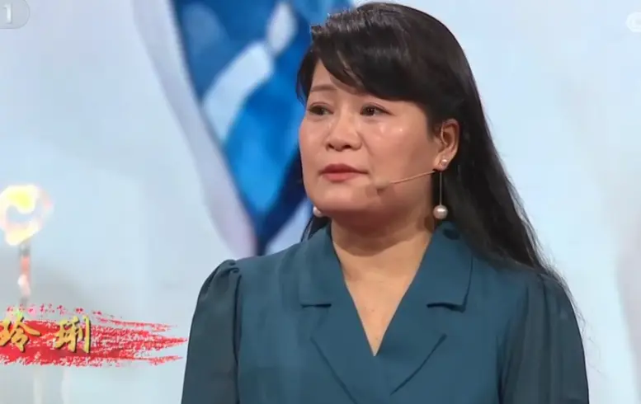
6、《感动中国》2023年度人物
刘玲琍--春风拨清音
【颁奖词】
眼耳鼻舌身意，色香声味触法，用尽所有，为生命解锁。她从命运那里夺回一副又一副翅膀，带领孩子们飞离寂静的牢笼。听，每一个新的发音，都打开一个新的世界。

Slide 11
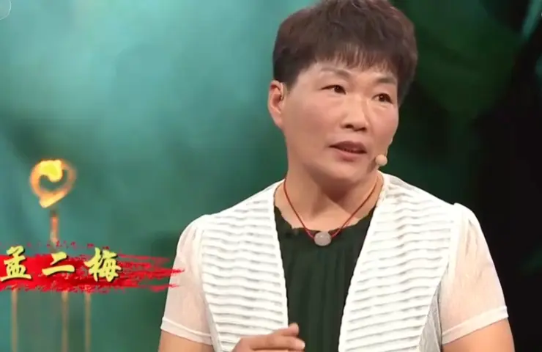
6、《感动中国》2023年度人物
孟二梅--大义勇必为
【颁奖词】
安顿落难者，照顾乡亲们，一句话驱散冷雨，一握手温暖人心。是谁在偏僻的角落里，排布下如此可信赖的人？过去无缘相识，因为她平凡，危难中堪当重任，因为她不忘初心。

Slide 12
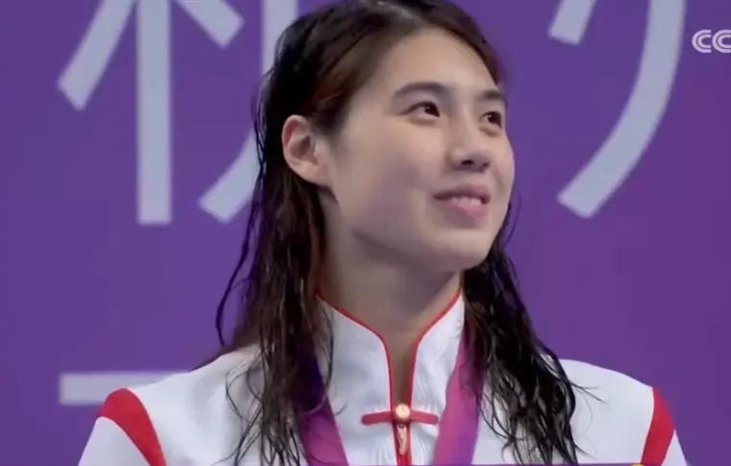
6、《感动中国》2023年度人物
张雨霏--洲暖水花美
【颁奖词】
宁可肌肉在深夜里燃烧，不让情绪在失败中沉沦。哪吒，就是要脱胎换骨；蝶后，一定是蝶变之后。探索运动的极限，收割青春的金牌，冠军是胜者，更是逆境中崛起的人。

Slide 13
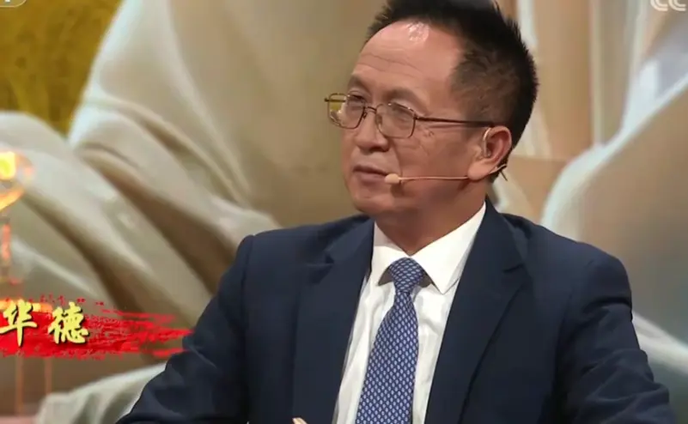
6、《感动中国》2023年度人物
杨华德--稻香使情深
【颁奖词】
丝绸包裹的种子，来自中国，饱满飘香的稻谷，长在非洲。从一个项目，到一个产业，黄皮肤汉子的执著，让黑皮肤的兄弟，理解了人类命运共同体的深意。稻浪千重，路远情长。

Slide 14
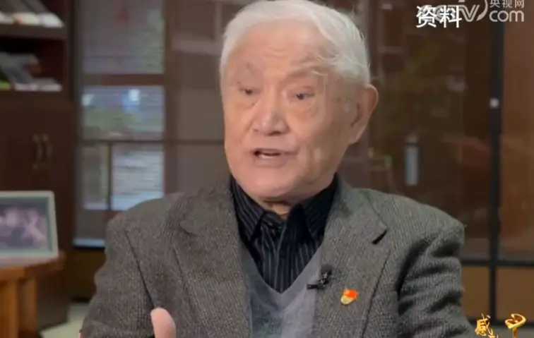
6、《感动中国》2023年度人物
牛犇--德高馨芳远
【颁奖词】
流浪进电影的苦儿，依然在跋涉的老戏骨，赋予角色生命，带给人间笑声。人们忽略他的名字，但记住了他塑造的生活。他站在聚光灯下，坚守远超出银幕的边界。

Slide 15
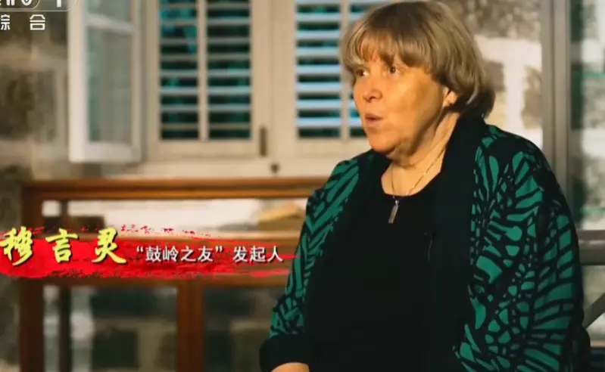
6、《感动中国》2023年度人物
穆言灵--厚谊与天同
【颁奖词】
柳杉根深，鼓岭绵绵。跨越三代的情缘，岁月化不开，大洋隔不断。同行一条路，共饮一口井，蕴含友谊的土地，割舍不下的乡情。超越制度、文化和语言，承载友爱、情谊、和平。

Slide 16
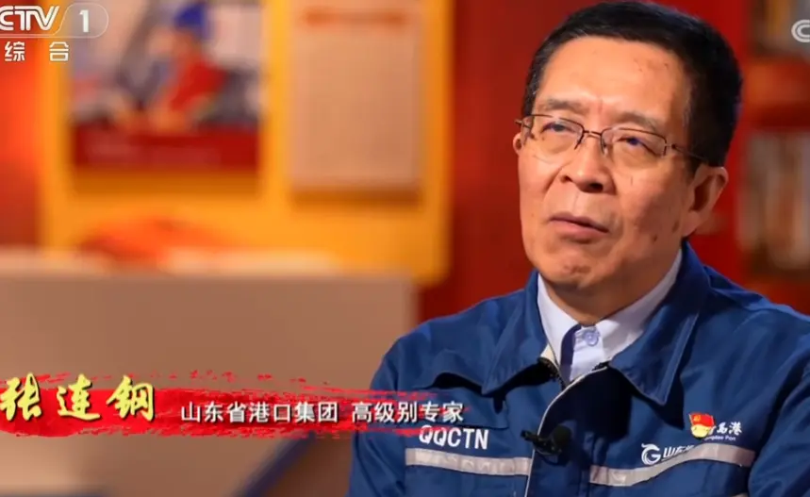
6、《感动中国》2023年度人物
张连钢--报国胸襟阔
【颁奖词】
这一块好钢，用到了刀刃上。把买不来的做出来，还要做到最快，最强，最智能，天降大任于己，何惜筋骨体肤，唯心志所向，百折不回。中国式现代化之路，就是这样走出来的！

Slide 17
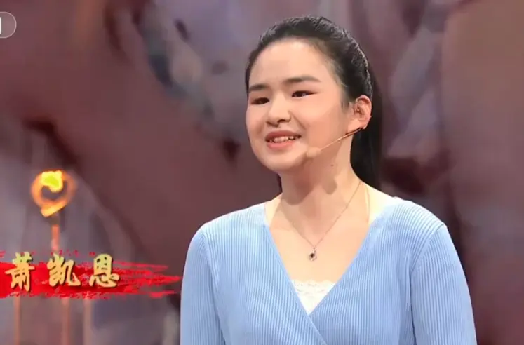
6、《感动中国》2023年度人物
萧凯恩--寒梅傲冰雪
【颁奖词】
假如给她三天光明。第一天，她要好好看父母，第二天她会登上山顶，眺望维港，从日落到日出。第三天，她要走更远，去看望她歌唱过的英雄和大好河山。

Slide 18
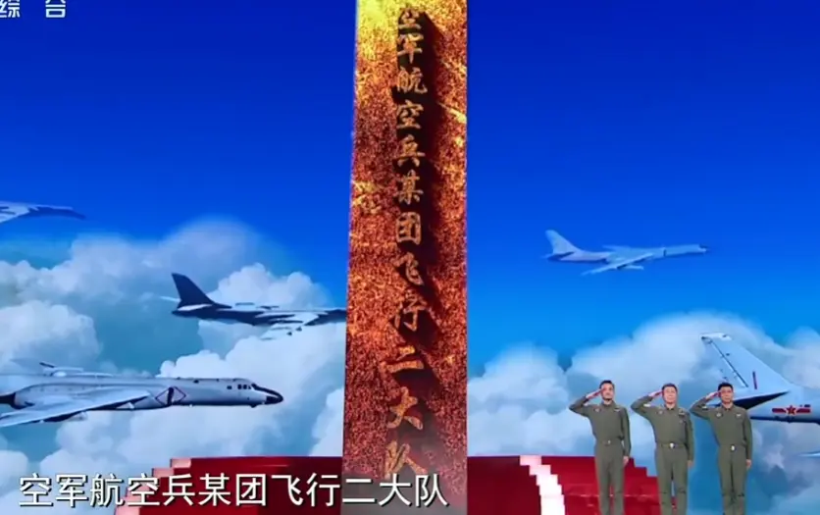
6、《感动中国》2023年度人物
空军航空兵某团飞行二大队--飞电翱长空
【颁奖词】
大鹏保持向上的姿态，时代赋予最大的托举。从前的孤勇者，如今是国之重器。苦练精飞，逐浪驱敌。南海、西太、绕岛，离弦之箭，射向深蓝。

Slide 19
谢谢观看！

